Slide 1
Темы:
Технология Drag&Drop
Форма-заставка
Прокрутка колеса мыши
Печать в C++ Builder
Функции ShellExecute и WinExec
Вкладка ActiveX
Создание многооконных приложений (MDI)

Slide 2
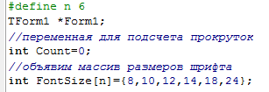
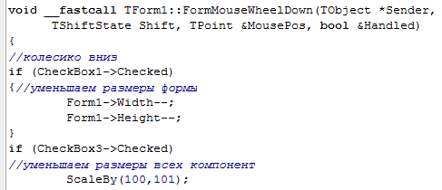
Уменьшение формы и размеров компонент

Slide 3
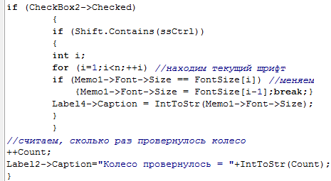
Уменьшение размера шрифта при нажатой клавише Ctrl

Slide 4
Функция ScaleBy(M,D)
Масштабирует оконный элемент и все содержащиеся в нем компоненты. При этом свойства Top и Left остаются неизменными. Масштабируется также и размер шрифта.
Параметры M и D определяют соответственно множитель и делитель масштаба.
Например, оператор ScaleBy(9,10) уменьшает размеры на 10% от начального значения, а ScaleBy(133,100) – увеличивает размеры всех компонент на 1/3.

Slide 5
Печать в C++ Builder
Печать содержимого формы
Печать содержимого компонента
Печать с помощью метода ShellExecute
Печать с помощью класса TPrinters

Slide 6
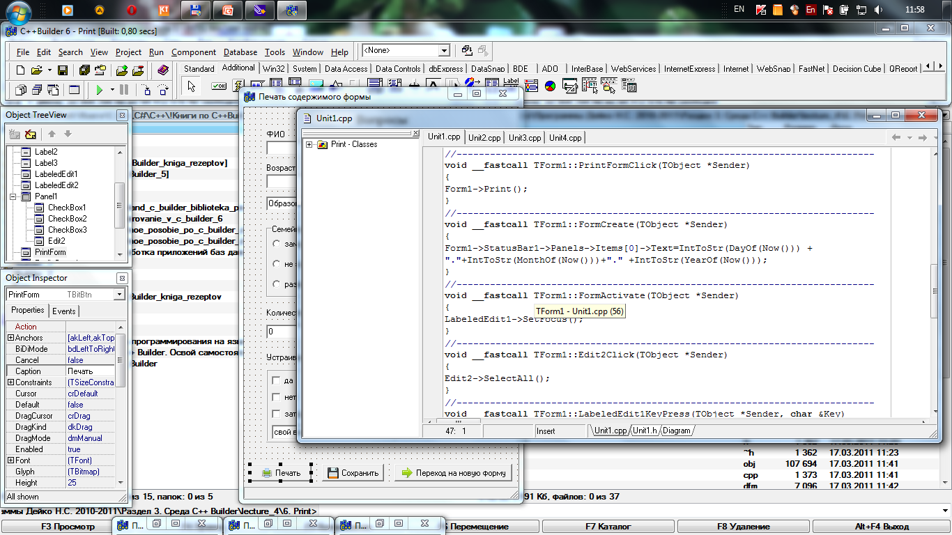
Печать содержимого формы
Формы в C++ Builder имеют метод Print(), который печатает клиентскую область формы. При этом полоса заголовка и меню не печатаются.
Свойство PrintScale определяет опции масштабирования изображения при печати:
Свойство | Описание
poNone | Масштабирование не используется
poProportional | Печать изображения формы того же размера, который виден на экране
poPrintToFit | Подгоняет размер изображения под размер страницы в установках принтера

Slide 7
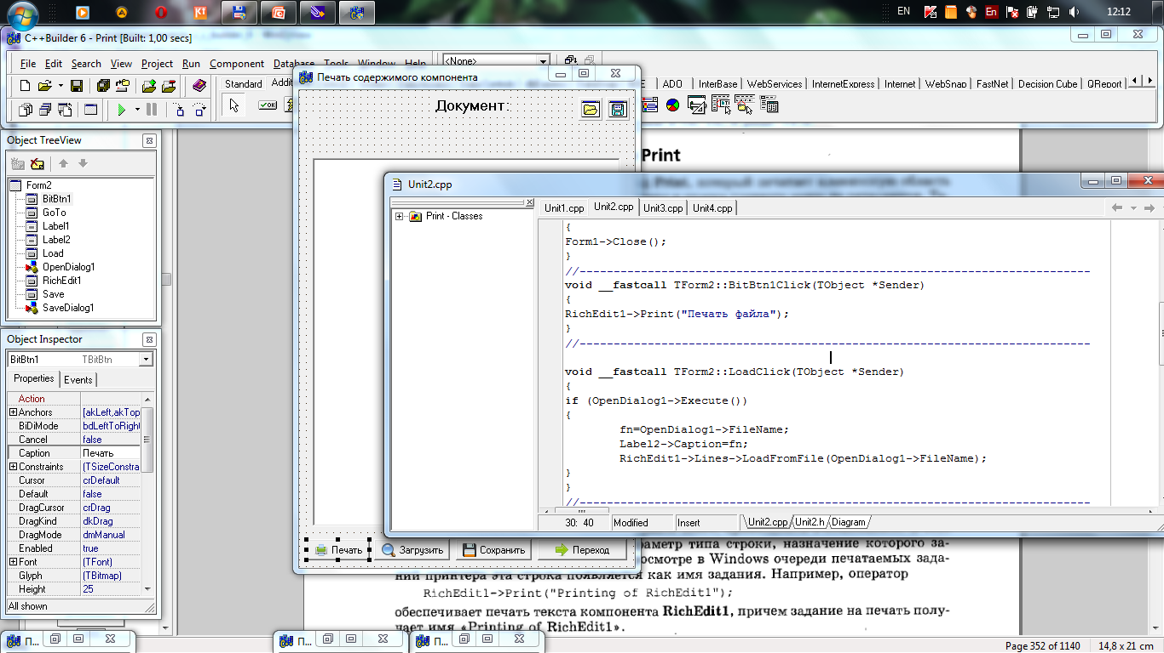
Печать содержимого компонента
Некоторые компоненты имеют методы, обеспечивающие печать хранящихся в них данных. Например, RichEdit для печати содержимого файла, Chart, Chartfx для распечатки графиков и диаграмм.
Единственный параметр типа строка будет появляться при просмотре в Windows очереди печатаемых заданий для принтера.

Slide 8
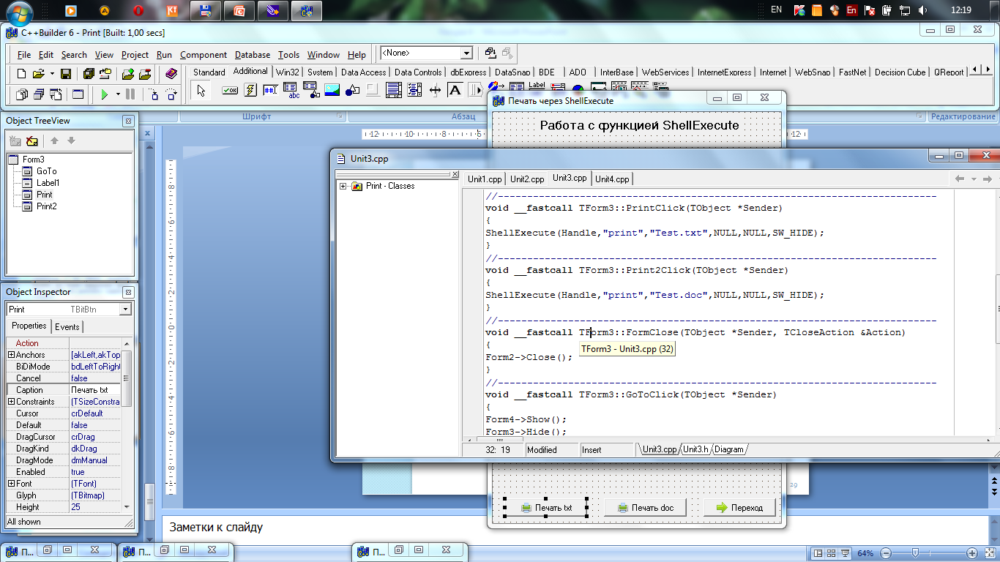
Печать с помощью метода ShellExecute
Используется для печати файлов средствами стандартных офисных приложений Windows. Необходимо подключение модуля <ShellApi.h>.
Следующие операторы вызовут печать файлов с именем Test.txt средствами NodePad и Test.doc с помощью Word.

Slide 9
Печать с помощью класса TPrinters
В C++ Builder имеется класс печатающих объектов TPrinter, который обеспечивает печать текстов, изображений и других объектов, расположенных на его канве. Основное свойство – Canvas.
Для работы необходимо подключение модуля <Printers.hpp>.

Slide 10
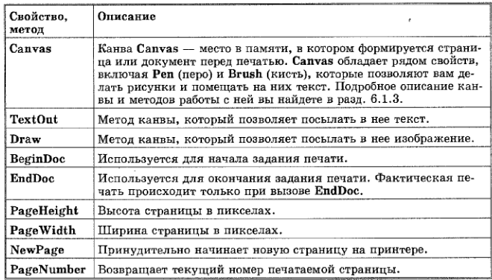
Некоторые свойства и методы объекта TPrinter

Slide 11
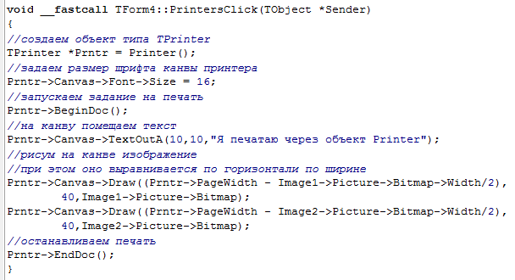
Печать с помощью TPrinter

Slide 12
ShellExecute и WinExec
Функции API Windows

Slide 13
О возможностях ShellExecute
void ShellExecute(HWnd Wnd, const char* Operation,
const char* FileName, const char* Parameters,
const char* Directory, unsigned int ShowCmd);
Wnd – дескриптор родительского окна (обычно Handle).
Operation – выполняемая операция, если NULL, то по умолчанию «open».
FileName – имя файла или папки.
Parameters – передаваемые в приложение параметры.
Directory – каталог по умолчанию.
ShowCmd – режим открытия указанного файла, обычно используется SW_RESTORE.

Slide 14
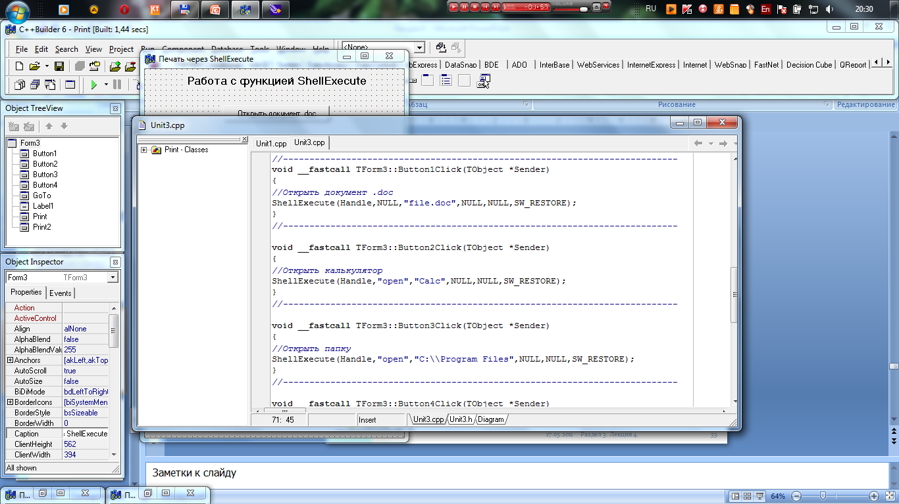
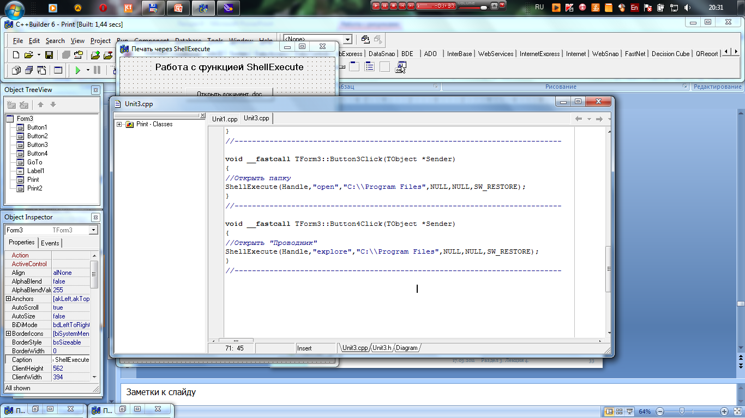
Примеры:

Slide 15
О возможностях WinExec
Позволяет выполнить указанное приложение. Определяется следующим образом:
int WinExec(const char *CmdLine, unsigned int CmdShow);
Параметр CmdLine является указателем на строку с именем файла, СmdShow – определяет форму представления окна запускаемого приложения.
При успешном выполнении запуска приложения функция возвращает значение, большее 31. При неудаче могут быть обработаны следующие ошибки:

Slide 16
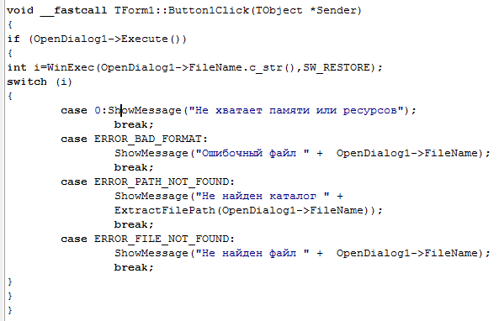
Типы ошибок в WinExec

Slide 17
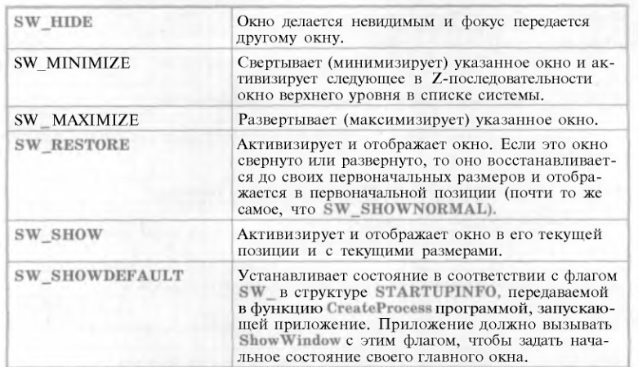
Параметр CmdShow

Slide 18
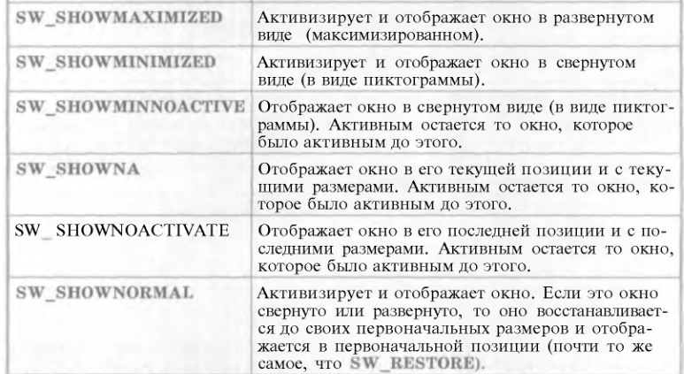
Параметр CmdShow

Slide 19
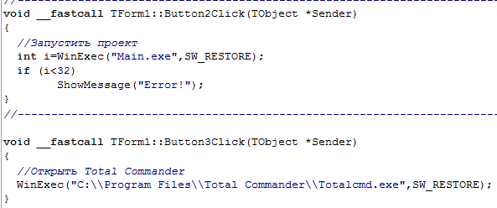
Примеры:

